Slide 1
Физминутка
«В гостях у сказки»
Автор презентации: Хабибрахманова Р.И.
Воспитатель ГПД
МБОУ «Лицей №2 г.Мамадыш»

Slide 3
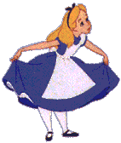

Slide 4
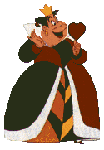

Slide 7
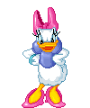

Slide 8
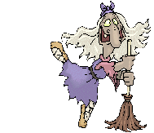

Slide 10
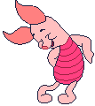

Slide 11
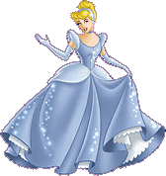

Slide 13
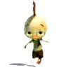

Slide 15
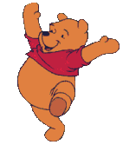

Slide 17
